Slide 1






Marcin Cielecki

Slide 2

9. Cykl życia komponentu.
9.1 Cykl życia komponentu - teoria i praktyka
Cykle życia komponentu dotyczą tylko komponentów klasowych (stanowych).
W komponentach funkcyjnych nie możemy wykorzystać metod cyklu życia. Istnieją różne etapy życia komponentu.
Komponent klasowy jest montowany (mounting), aktualizowany (updating) i usuwany (unmounting) .
Etapy te obsługiwane są przez specjalne metody. Metoda render też jest elementem cyklu życia komponentu.
Marcin Cielecki
m.cielecki@webakademia.it

Slide 3
9. Cykl życia komponentu.
9.2 Cykl życia komponentu - teoria i praktyka
Montowanie - metody wywoływane są kiedy instancja komponentu jest tworzona i wrzucana do DOM.
Aktualizacja - metody wywoływane są kiedy komponent jest re-renderowany (zmieni się state lub propsy).
Odmontowanie - metoda wywoływana jest kiedy komponent usuwany jest z DOM.
Marcin Cielecki
m.cielecki@webakademia.it

Slide 4
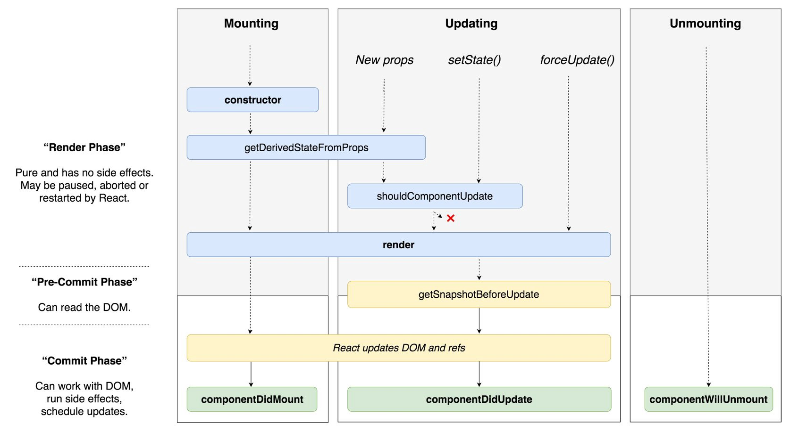
9. Cykl życia komponentu.
9.3 Cykl życia komponentu - teoria i praktyka
Marcin Cielecki
m.cielecki@webakademia.it

Slide 5
9. Cykl życia komponentu.
9.4 Cykl życia komponentu - teoria i praktyka
Constructor wywoływany jest przed zamontowaniem komponentu.
Nie ma konieczności by uwzględniać go w kodzie można go pominąć
Służy do inicjacji lokalnego stanu i bindowania metod.
Nie należy robić w nim nic innego.
Marcin Cielecki
m.cielecki@webakademia.it

Slide 6
9. Cykl życia komponentu.
9.5 Cykl życia komponentu - teoria i praktyka
Metoda render zwraca graficzną reprezentację komponentu.
Jedyna wymagana metoda w komponentach klasowych.
Może zwracać elementy React - np. <CustomComponent />.
Może zwracać zmienne różnych typów.
Nie należy w niej modyfikować stanu.
Marcin Cielecki
m.cielecki@webakademia.it

Slide 7
9. Cykl życia komponentu.
9.6 Cykl życia komponentu - teoria i praktyka
componentDidMount()
Metoda wywoływana jest odrazu po zamontowaniu komponentu.
Możemy pobierać tutaj dane, event listenery.
Marcin Cielecki
m.cielecki@webakademia.it

Slide 8
9. Cykl życia komponentu.
9.7 Cykl życia komponentu - teoria i praktyka
componentDidUpdate()
Metoda wywoływana jest po wystąpieniu aktualizacji komponentu.
Można wykonywać operacje na DOM po aktualizacji komponentu.
Możemy porównywać wcześniejsze propsy z obecnymi.
Użycie setState() będzie powodowało powstanie infinite loop).
Marcin Cielecki
m.cielecki@webakademia.it

Slide 9
9. Cykl życia komponentu.
9.8 Cykl życia komponentu - teoria i praktyka
componentWillUnmount()
Metoda wywoływana jest przed odmontowaniem komponentu (usunięcie z DOM).
Służy czyszczeniu subskrybcji, event listenerów.
Marcin Cielecki
m.cielecki@webakademia.it

